Slide 1
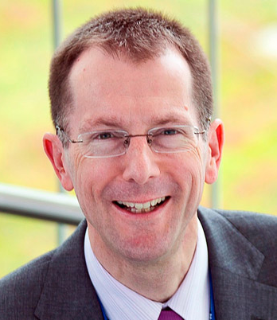
Husk at tilmelde dig David Burn!
Dr. Burn er ekspert i bevægeforstyrrelser og kognitiv dysfunktion og tager dig igennem den spændende neurologi med et foredrag og 5 patient demonstrationer!
🧠 Det foregår i Auditoriet på Frederiksberg Hospital den 6. september kl. 9:30-15. Derefter er der GF for DANMODIS til kl. 16:30
Tilmelding er først-til-mølle! – da der er begrænsede antal pladser.
Tilmeldingen til mødet på danmodis1992@gmail.com
Tilmeldingen kræver medlemskab af DANMODIS til 200 kr. https://danmodis.dk/medlemskab/

